Slide 1
第五章 数据库编程
过程化SQL
游标
存储过程
触发器
数据库连接
嵌入式SQL

Slide 2
5.1 过程化SQL（以T－SQL为例）
一、变量与变量赋值
1、用户变量的声明
Declare <变量名> <数据类型> [, …]
Declare @v_sno char(8), @v_cno char(10)
Declare @v_grade tinyint
2、赋值语句
select @v_sno = ‘101’, @v_no = ‘A’
set @v_sno = ‘101’

Slide 3
一、变量与变量赋值
3、用检索结果赋值
Declare @v_sno varchar(20)，@v_cno char(8), @v_grade int
Select @v_sno =‘s001’， @v_cno = 'c1'
Select @v_grade = grade from sc where sno = @v_sno and cno = @v_cno
4、系统全局变量
@@rowcount：最后一条命令影响的行数
@@fetch_status：游标状态信息
。。。。。。

Slide 4
二、分支语句
IF （条件1）
Begin
statement block
End
Else if （条件2）
Begin
statement block
End
……
Else
Begin
statement block
End
1、代码块的开始与结束标识
Begin ….. End
2、IF分支语句
3、Exists 语句
测试其后select语句是否有结果返回

Slide 5
三、循环语句
1、while 语句
Select @cnt = 1, @nm = 0
While （@cnt <11）
Begin
if (@nm > 1000)
break
if (@cnt = 5)
continue
select @nm = @nm + @cnt * (@cnt - 1)
select @cnt = @cnt + 1
End
2、break和continue的作用
While (条件)
Begin
…
if (条件1)
break --退出循环
…
if (条件2)
continue --跳循环头
…
end

Slide 6
5.2 游标
数据集上的行指针
一、游标创建
1、作用：在查询结果集上滚动游标，检查每行数据并完成相应的处理
2、创建: Declare <游标名> cursor for <Select Statement>
[for read only | update [of column-name-list] ]
declare s_cur cursor for select sname from student, sc
where student.sno = sc.sno and cno=‘A’
3、游标类型
只读游标、可更新游标
静态游标、动态游标

Slide 7
二、游标使用
1、打开游标
open <游标名>
open s_cur
2、滚动游标并读取当前记录:
fetch <游标名> [into fetch-target-list]
fetch s_cur into @v_sname
3、测试游标状态: @@fetch_status
0 — FETCH 语句成功
-1 — FETCH 语句失败或此行不在结果集中
-2 — 被提取的行不存在
打开之后没有指向任何一条记录，需要下面推进
有几列就用几个变量来接，这里只有一列
养成习惯：测试游标状态

Slide 8
二、游标使用
4、动态游标的更新
(1) Current 形式 的 Update语句
update student
set sname = @v_new_sname
where current of s_cur
(2) Current 形式 的 Delete 语句
delete from student where current of s_cur
对当前行做更新

Slide 9
三、游标关闭与释放
1、关闭
close <游标名>
close s_cur
2、释放游标
Deallocate <游标名>
Deallocate s_cur

Slide 10
5.3 存储过程
一、存储过程的基本概念
1. 概念：存放在数据库服务器
预编译
由逻辑完整的程序块组成，完成一项业务逻辑
2. 优点：可以带有输入、输出参数，调用方便
预编译提高了性能
减少通信负荷（避免应用程序与服务器的过度连接）
可以实现企业规则
3. 存储过程中可使用的编程要素
流程控制语句、变量与函数、SQL语句、与游标相关的命令

Slide 11
任务：输出选修A课程的每个学生的姓名及其成绩概况（优良、合格、不合格）
二、存储过程创建
Create procedure prt_stu_name As
begin
Declare @v_name char(30), @v_grade int
Declare s_cur cursor for Select sname, grade from student, sc
where student.sno=sc.sno and cno=‘A’
Open s_cur
Fetch s_cur into @v_name, @v_grade
While (@@fetch_status = 0)
Begin
if (@v_grade >= 80) print @v_name + ‘成绩优良’
else if (@v_grade >= 60) print @v_name + ‘成绩合格’
else print @v_name + ‘成绩不合格’
Fetch s_cur into @v_name, @v_grade
End
Close s_cur
Deallocate s_cur
end

Slide 12
例子：带参数存储过程
Create procedure prt_stu_NM @v_cno char(10), @s_cnt int output As
begin
Declare @v_name char(30), @v_grade int
Declare s_cur cursor for Select sname, grade from student, sc
where student.sno = sc.sno and cno = @v_cno
select @s_cnt=0
Open s_cur
Fetch s_cur into @v_name, @v_grade
While (@@fetch_status = 0)
Begin
select @s_cnt = @s_cnt+1
if (@v_grade >= 80)
print @v_name + ‘成绩优良’
else if (@v_grade >= 60)
print @v_name + ‘成绩合格’
else
print @v_name + ‘成绩不合格’
Fetch s_cur into @v_name, @v_grade
end
Close s_cur
Deallocate s_cur
end
任务：指定课程编号，输出选修该课程的每个学生的姓名及其成绩概况（优良、合格、不合格）

Slide 13
三、存储过程的执行与嵌套
Declare @sc_num int
Exec prt_stu_NM ‘c1’, @sc_num output
Select @sc_num
执行
例子：
Declare @ ri_ini float, @t float
exec ri_ini 150, 50, 3, @ri_ini output
select @t = 0.1 * @ri_ini
四、存储过程的删除
Drop procedure <procedure-name>

Slide 14
六、Oracle的存储过程
1. PL/SQL语言：专门用于在各种环境下对Oracle数据库进行访问的数据库程序设计语言。
2. 流程控制语句：If…then;
If…then…else
If 嵌套
Loop、while、for循环
3. 常量、变量的定义和赋值
4. 存储过程的创建、调用和删除
调用：Call/perform procedure <过程名> （[参数列表]）

Slide 15
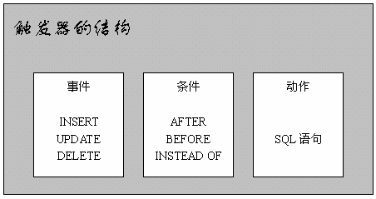
5.4 触发器：trigger
自动被执行，所以叫触发器，条件满足了就触发，条件一般是一个事件
一、触发器的概念和结构
1、定义：与特定表关联的，由特定事件触发的特殊存储过程。
2、结构：事件 条件 动作
事件：insert，update，delete
3、作用
允许一个表创建多个触发器
提供高级的审计和透明事件
复杂的安全性和完整性控制
实施特殊的业务规则

Slide 16
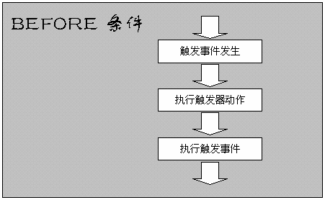
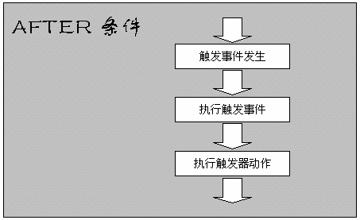
BEFORE关键字：先执行触发器定义的动作，再执行触发事件的操作。
AFTER关键字：先执行触发事件的操作，再执行触发器定义的动作，是一个默认的关键字。

Slide 17
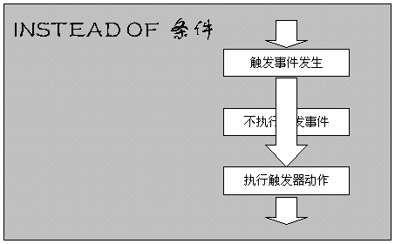
Instead of 关键字：只执行触发器的动作，不执行触发事件的操作。这时，触发事件只是一个导火线，用于激发触发器。

Slide 18
二、SQL Server的触发器
SQL server的dml触发器没有before
1、触发器类别
DDL触发器：由CREATE、ALTER 和 DROP等DDL语句触发
DML触发器：由表或视图的INSERT、UPDATE、DELETE 语句触发
登录触发器：由 LOGON 事件时触发
2、DML触发器创建
格式：Create trigger <触发器名> on <表名>
{FOR | AFTER | INSTEAD OF } { insert | delete | update }
as <SQL语句序列>
FOR | AFTER：DML语句涉及的所有操作都成功执行后，才执行触发器动作。若仅指定 FOR 关键字，AFTER 为默认值。
INSTEAD OF：执行触发器动作，而不是触发 SQL 语句
主要讲

Slide 19
二、SQL Server的触发器
3、DML触发器的常用信息
（1）行计数全局变量@@rowcount：最近一次操作影响的行数
（2）Deleted和Inserted：驻留内存的临时表，只用于触发器，只读。
Deleted ：执行 DELETE 或 UPDATE 语句时，符合条件的行被从当前表中删除，并传输到 deleted 表中。
Inserted ：在一个插入或更新事务处理中，新建行被同时添加到 当前表和inserted 表中。
更新事务类似于在删除之后执行插入；首先旧行被复制到 deleted 表中，然后新行被复制到触发器表和 inserted 表中

Slide 20
4、DML触发器应用示例
例1：级联数据删除
Create trigger Td_student1 on student for delete
as
Begin
if @@rowcount = 0
return
delete from sc where sno in
(select sno from deleted）
return
end

Slide 21

例2：级联数据更新
Create trigger Td_student2 on student for delete
as
Begin
if @@rowcount = 0
return
insert into stu_graduate
select sdept, cast(datepart(yy,getdate()) as int), count(*)
from deleted group by sdept
return
End
delete from student where sno in ('s004','s1114')

Slide 22
例3：参照完整性监测检测
Create trigger Tiu_sc on sc for Insert, update as
Begin
If exists (Select * from inserted where not exists
( Select * from student where sno=inserted.sno ) )
Begin
raiseror (‘Attempt to insert invalid sno into sc’, 16,1)
rollback transaction
return
End
if exists (Select * from inserted where not exists
(Select * from course where cno=inserted.cno))
Begin
raiseror (‘Attempt to insert invalid cno into sc.’ 16,1)
rollback transaction
return
End
end

Slide 23
If not exists (Select * from student, inserted
where student. sno=inserted.sno))
Begin
raiseror (‘Attempt to insert invalid sno into sc’, 16, 1)
rollback transaction
return
End
If exists (Select * from inserted where not exists
(Select * from student where sno=inserted.sno))
Begin
raiseror (‘Attempt to insert invalid sno into sc’, 16,1)
rollback transaction
return
End (有何不同和问题？)
如果插入多行，有的可以，有的不行，那么这条逻辑有漏洞

Slide 24
例4：列更新触发器
create trigger trgUpdateGrade on sc for update as if update(grade) begin print ‘grade can not be modified after commit' rollback transaction
end
update sc set grade =90 where sno='s001' and cno = 'c8'
grade can not be modified after commit
消息3609，级别16，状态1，第1 行
事务在触发器中结束。批处理已中止。

Slide 25
例5：复杂完整性实现
create trigger trg_teacher_sal on teacher_sal
after update, insert
as
begin
declare @Avg_sal money
select @avg_sal = avg(sal) from teacher_sal
If exists (Select * from inserted
where sal > (@Avg_sal * 4))
Begin
print 'too high salary'
rollback transaction
end
end

Slide 26
例6：基于触发器的安全性控制
Create trigger Tsecure_sc on sc for Insert, Delete, Update
as
begin
If ( DateName(weekday, getdate() ) = ‘星期六’ OR
DateName(weekday, getdate() ) = ‘星期日’ OR
convert (Int, DateName(hour, getdate() ) )
Not Between 9 and 17 )
Begin
RAISERROR (‘只许在工作时间操作’, 16, 1)
ROLLBACK TRANSACTION
End
End

Slide 27
5、触发器与事务控制
触发器内动作作为DML语句事务的一部分隐式执行，操作次序：
事务显式或隐式开始
出现并执行insert、update或delete语句
触发器被调用，且其语句被执行
触发器可能回滚事务、显式事务可能回滚事务
事务显式 或 隐式提交
触发器内不能有Begin transaction， 不能有commit
隐式开始：insert、delete等等
Begin transaction
语句块
触发器中判断与rollback
含条件判断与rollback
commit
DML 语句与事务隐式开始
触发器中判断与rollback
隐式 commit
或者

Slide 28
6、触发器删除
（1）命令删除
Drop trigger <触发器名称>
（2）删除表时，自动删除触发器

Slide 29
三、Oracle的触发器
1、创建: Create trigger <触发器名>
{ before | after | instead of } <触发事件> on <表名>
for each { row | statement } [when <触发条件>]
<触发体>
2、行级触发器：更新多少行，执行多少次触发动作
语句级触发器：只执行一次触发动作
3、WHEN 子句：用于行级触发器, 仅对条件为 true 的行触发trigger
不能在 INSTEAD OF 触发器中使用。
4、多触发器的执行顺序：由定义顺序 和 before /after 关键字决定
before型语句触发器 → before型行级触发器 →
after型行级触发器→after型语句触发器
5、临时表：new 和 old
SQL server不能对每一行做个性化处理
SQL server里的inserted和deleted

Slide 30
Oracle触发器举例：监测教师数据更新，保持教授最低工资
create trigger Insert_Or_Update_sal
before insert or update on Teacher
for each row
as
begin
if (new.Job = ‘教授’) and (new.Sal < 4000) then
New.Sal:=4000;
end if;
end;

Slide 31
Oracle触发器举例：监测教师数据更新，记录更新日志
教师表：Teacher
工资变化记录：Sal_log (eno, sal, username, date)
create trigger Insert_Sal
After insert on Teacher
for each row
as
begin
Insert into Sal_log (eno, sal, username, date)
valus (new.Eno, new.Sal, Current_user,
Current_TimeStamp);
end

Slide 32
Oracle触发器举例：监测并记录教师工资变化
教师表：Teacher
工资变化记录：Sal_log(eno, sal, username, date)
create trigger Updatet_Sal
After update on Teacher for each row
as
begin
if (new.sal <> old.Sal) then
Insert into Sal_log (eno, sal, username, date)
valus (new.Eno, new.Sal, Current_user,
Current_TimeStamp);
end if
end

